Slide 1
Contraste de Matplotlib com outras bibliotecas em Python

Slide 2
visualização de dados
A visualização é uma parte integrante da análise de dados e da aprendizagem automática.
Ser capaz de criar gráficos e gráficos significativos a partir dos dados permite aos analistas interpretar facilmente tendências, padrões e relações nos dados.
O Python emergiu como uma das linguagens de programação mais populares para análise de dados devido ao seu vasto ecossistema de bibliotecas de ciência de dados.

Slide 3
Origem do Matplotlib
foi criado por John Hunter no início dos anos 2000, e é a plataforma mais utilizada para visualização gráfica.
fornece uma estrutura de ploting ao estilo MATLAB.
permite aos utilizadores gerar figuras e gráficos de qualidade de publicação com apenas algumas linhas de código.
Há mais de uma década que existem outras bibliotecas especializadas que são alternativas ao Matplotlib (e.g. Seaborn, Plotly e Bokeh).

Slide 4
Principais características do Matplotlib
1. Suporte para uma grande variedade de tipos de gráficos.
2. Gráficos altamente personalizáveis com controlo sobre parametros.
3. API orientada a objetos e interface pyplot para plotamento procedural.
4. Suporte para arrays NumPy como dados de entrada.
5. Opções de estilo extensas através de temas e folhas de estilo.
6. Números de produção de alta qualidade, adequados para publicação.
7. Exportar gráficos para vários formatos de ficheiro - PNG, PDF, SVG, etc.
8. Incorpora gráficos em frameworks GUI como Tkinter, Qt, wxPython.
9. Animação e capacidades de ploting interativo.
10. Funcionalidade ampla através de kits de ferramentas adicionais.

Slide 5
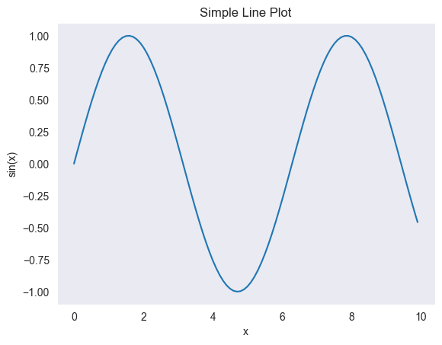
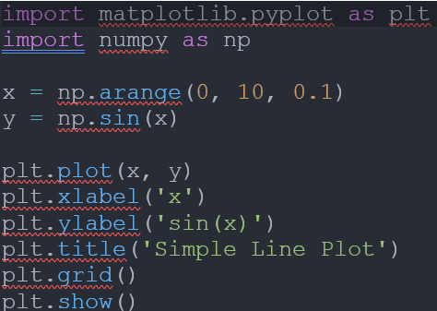
Matplotlib
Exemplo de como criar um gráfico de linhas com Matplotlib:

Slide 6
Exercício de Matplotlib #1
Exercício 1: Usa o ficheiro "co2_maunaloa.csv", fornecido juntamente com este enunciado. O ficheiro contém duas colunas: ano e ppm, com dados reais do observatório de Mauna Loa (NOAA). Cria um programa em Python que carregue o ficheiro e produza um gráfico de linha com área preenchida mostrando a evolução do CO₂ ao longo do tempo.

Slide 7
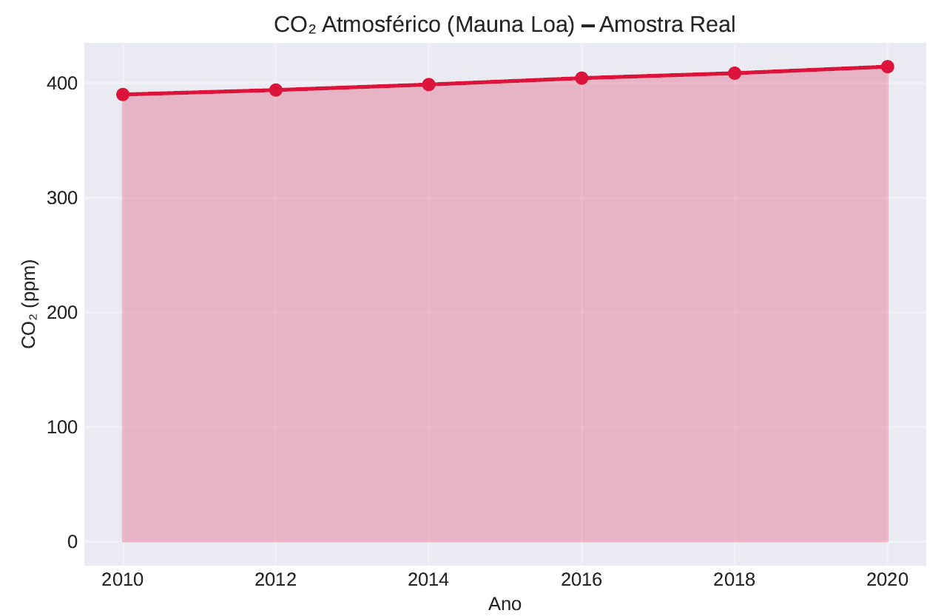
Resultado de Exercício de Matplotlib #1

Slide 8
Solução de Exercício de Matplotlib #1
import matplotlib.pyplot as plt
import pandas as pd
co2 = pd.DataFrame({
'ano': [2010, 2012, 2014, 2016, 2018, 2020],
'ppm': [389.9, 393.8, 398.6, 404.2, 408.5, 414.2]
})
plt.style.use('seaborn-v0_8-darkgrid')
plt.figure(figsize=(8,5))
plt.plot(co2['ano'], co2['ppm'], marker='o', linewidth=2.5, color='crimson', label='CO₂ (ppm)')
plt.fill_between(co2['ano'], co2['ppm'], alpha=0.25, color='crimson')
plt.title('CO₂ Atmosférico (Mauna Loa) – Amostra Real', fontsize=14)
plt.xlabel('Ano')
plt.ylabel('CO₂ (ppm)')
plt.legend()
plt.tight_layout()
plt.show()

Slide 9
Exercício de Matplotlib #2
Exercício 2: Usa o ficheiro "pinguins_palmer.csv", incluído com este enunciado. O ficheiro contém três colunas: massa, barbatana e especie, com dados reais do Palmer Station Antarctica. Cria um programa em Python que carregue o ficheiro e produza um scatterplot colorido comparando massa corporal e comprimento da barbatana por espécie.

Slide 10
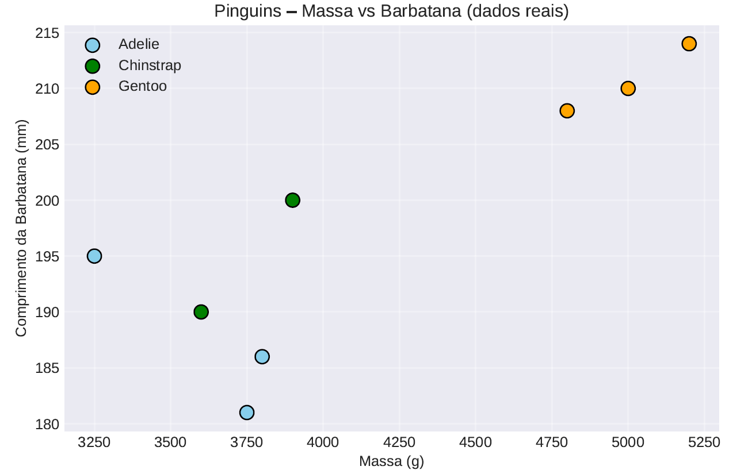
Resultado de Exercício de Matplotlib #2

Slide 11
Solução de Exercício de Matplotlib #2
import matplotlib.pyplot as plt
import pandas as pd
penguins = pd.DataFrame({
'massa': [3750, 3800, 3250, 5000, 5200, 4800, 3600, 3900],
'barbatana': [181, 186, 195, 210, 214, 208, 190, 200],
'especie': ['Adelie','Adelie','Adelie','Gentoo','Gentoo','Gentoo','Chinstrap','Chinstrap']
})
plt.figure(figsize=(8,5))
colors = {'Adelie': 'skyblue', 'Gentoo': 'orange', 'Chinstrap': 'green'}
for especie, grupo in penguins.groupby('especie'):
plt.scatter(grupo['massa'], grupo['barbatana'], s=100,
label=especie, color=colors[especie], edgecolor='black')
plt.title('Pinguins – Massa vs Barbatana (dados reais)', fontsize=14)
plt.xlabel('Massa (g)')
plt.ylabel('Comprimento da Barbatana (mm)')
plt.legend(title='Espécie')
plt.grid(alpha=0.3)
plt.tight_layout()
plt.show()

Slide 12
Exercício de Matplotlib #3
Exercício 3: Usa o ficheiro "mpg_epa.csv", fornecido com este enunciado. O ficheiro contém uma coluna mpg com valores reais de eficiência energética de veículos (EPA). Cria um programa em Python que carregue o ficheiro e produza um histograma estilizado mostrando a distribuição de MPG.

Slide 13
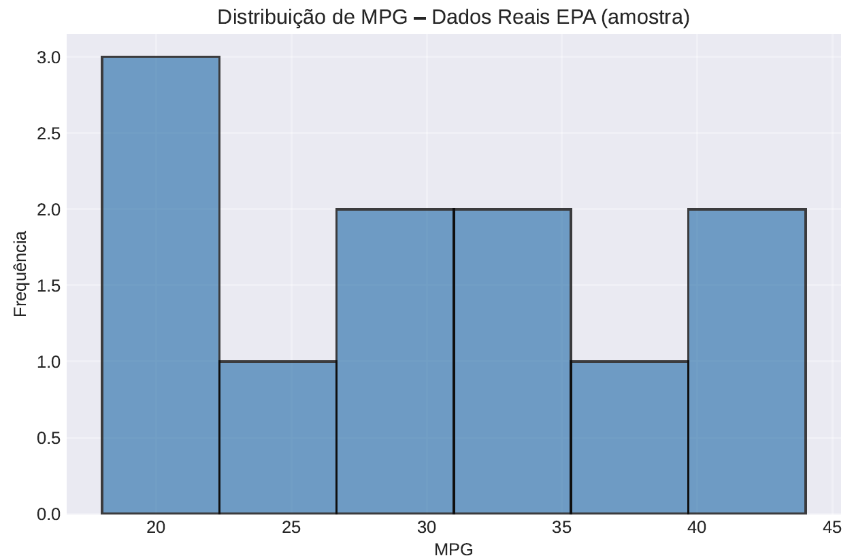
Resultado de Exercício de Matplotlib #3

Slide 14
Solução de Exercício de Matplotlib #3
import matplotlib.pyplot as plt
import pandas as pd
mpg = pd.DataFrame({
'mpg': [18, 21, 22, 24, 27, 30, 33, 35, 38, 41, 44]
})
plt.figure(figsize=(8,5))
plt.hist(mpg['mpg'], bins=6, color='steelblue', alpha=0.75, edgecolor='black')
plt.title('Distribuição de MPG – Dados Reais EPA (amostra)', fontsize=14)
plt.xlabel('MPG')
plt.ylabel('Frequência')
plt.grid(alpha=0.3)
plt.tight_layout()
plt.show()

Slide 15
Origem do Seaborn
foi construída sobre o Matplotlib por Michael Waskom em 2012.
é uma biblioteca de visualização estatística de dados.
fornece uma API de alto nível para criar gráficos estatísticos.
Cria gráficos atrativos em interação com Python.

Slide 16
Principais características do Seaborn
1. Tipos de gráficos especializados para dados estatísticos.
2. Opções de temas visuais como dferentes tipos de grelha.
3. Ferramentas para visualizar relações de dados.
4. Integração acelerante com pandas DataFrames para gráficos.
5. Opções de paleta de cores como color_palette().
6. Opções para controlar a estética das figuras como despine().
7. Utilidades para visualizar modelos de regressão linear.

Slide 17
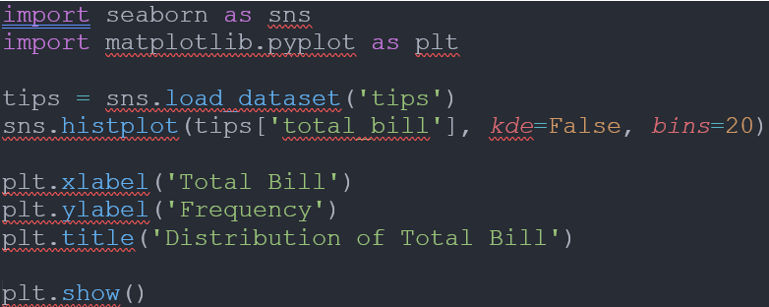
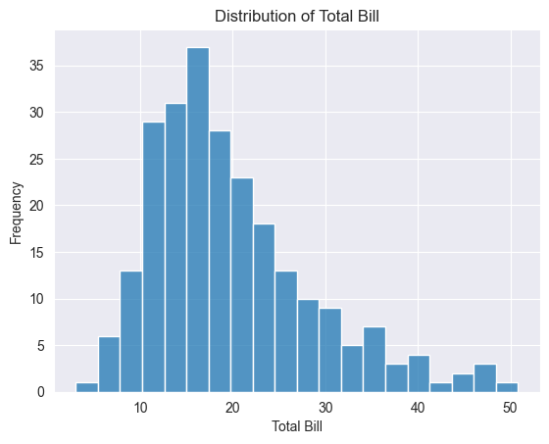
Seaborn
Exemplo de histplot criado com Seaborn:

Slide 18
Exercícios de Seaborn
1. Tipos de gráficos especializados para dados estatísticos.
2. Opções de temas visuais como dferentes tipos de grelha.
3. Ferramentas para visualizar relações de dados.
4. Integração acelerante com pandas DataFrames para gráficos.
5. Opções de paleta de cores como color_palette().
6. Opções para controlar a estética das figuras como despine().
7. Utilidades para visualizar modelos de regressão linear.

Slide 19
Plotly- biblioteca interativa de gráficos
1. Suporte para vasta gama de tipos de gráficos interativos.
2. Múltiplas opções para gráficos.
3. Ferramentas interativas como zoom e panorâmica.
4. Escovagem ligada e sincronização de vistas entre gráficos.
5. Gráficos 3D e geográficos como superfícies, e malhas.
6. Renderizar gráficos em notebooks Jupyter ou exportar como HTML.
7. Suporte amplo a linguagens incluindo Python, R, MATLAB e Argi.
8. Objetos de grafo com atributos como data, para manipular gráficos.
9. Grandes capacidades de gestão de conjuntos de dados em web.
10. Opções para adicionar formas, imagens e animações aos gráficos.

Slide 20
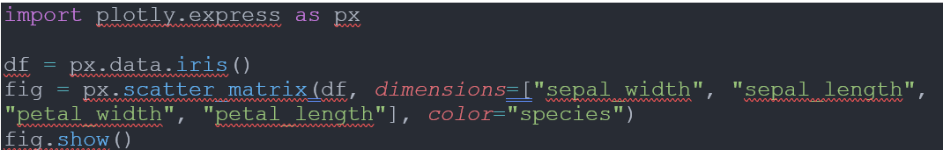
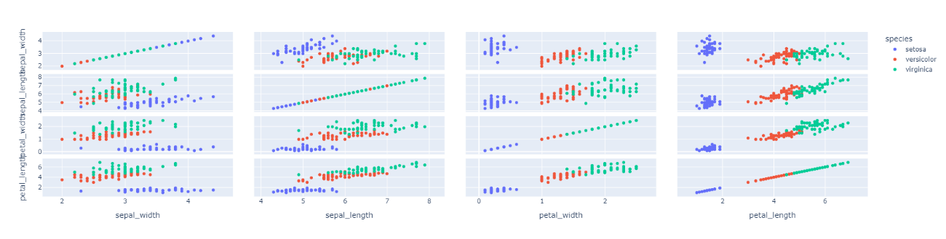
Plotly
Exemplo de histplot criado com Plotly:

Slide 21
Bokeh- biblioteca Python para visualizações interativas
1. Interface versátil de plotagem para construir gráficos interativos.
2. Suporte para grandes conjuntos de dados e dados em streaming.
3. Sistema flexível de glifos para gráficos personalizados.
4. Ferramentas para adicionar interações de hover, seleção ou zoom.
5. Troca de panorâmicas e deslizes ligados pelos enredos.
6. Barra de ferramentas personalizável e widgets para filtragem, seleção.
7. Opções para adicionar animações a gráficos.
8. Exporte gráficos como imagens estáticas ou aplicações web interativas.
9. Liga gráficos a fontes de dados em tempo real.
10. Integrar e incorporar gráficos nas aplicações web Flask e Django.

Slide 22
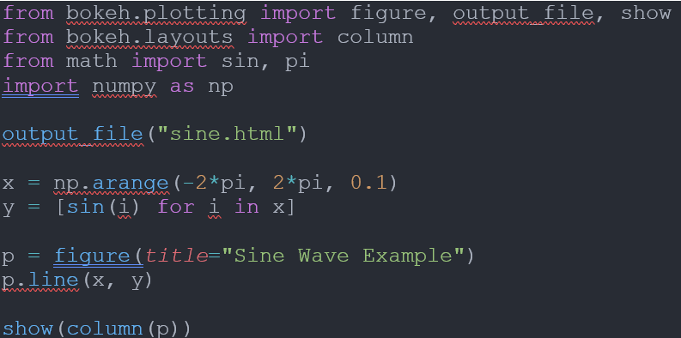
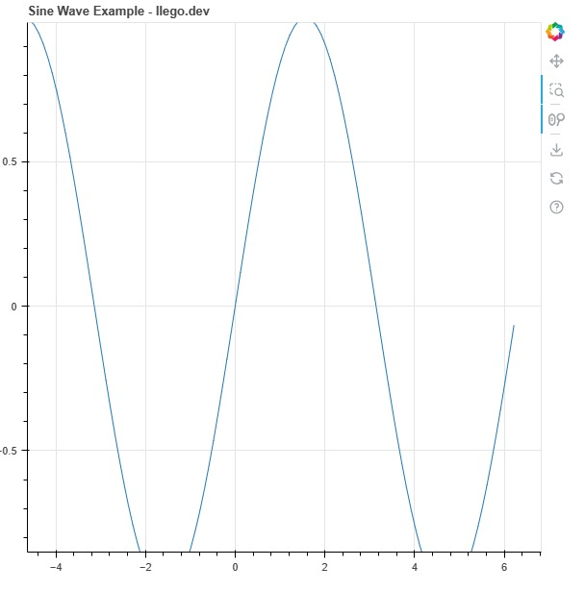
Bokeh
Exemplo de gráfico interativo de onda senoidal usando Bokeh:

Slide 23
3 Exercícios
Exercício Seaborn: Usa o ficheiro "mpg_epa.csv" fornecido com este enunciado. O ficheiro contém uma coluna mpg com valores reais de eficiência energética de veículos (EPA). Cria um programa em Python que utilize a biblioteca Seaborn para gerar um histograma estilizado mostrando a distribuição real de MPG.
Exercício Plotly: Usa o ficheiro "pinguins_palmer.csv", incluído com este enunciado. O ficheiro contém três colunas: massa, barbatana e especie, com dados reais do Palmer Station Antarctica. Cria um programa em Python que carregue o ficheiro e produza um scatterplot colorido usando plotly comparando massa corporal e comprimento da barbatana por espécie.
Exercício Bokeh: Usa o ficheiro "co2_maunaloa.csv" fornecido com este enunciado. O ficheiro contém duas colunas: ano e ppm, com dados reais do observatório de Mauna Loa (NOAA). Cria um programa em Python que utilize a biblioteca Bokeh para gerar um gráfico interativo mostrando a evolução do CO₂ ao longo do tempo.

Slide 24
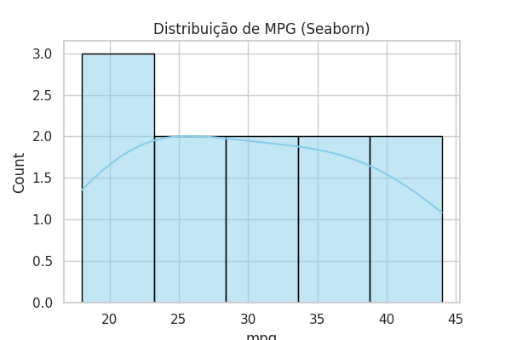
Resultado de Exercício de Seaborn

Slide 25
Solução de Exercício de Seaborn
import seaborn as sns import pandas as pd import matplotlib.pyplot as plt df = pd.read_csv('mpg_epa.csv') sns.histplot(df['mpg'], kde=True, color='skyblue', edgecolor='black') plt.title('Distribuição de MPG') plt.show()

Slide 26
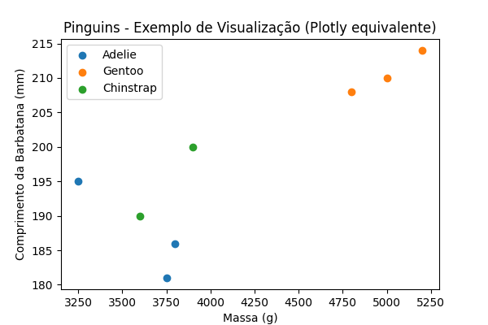
Resultado de Exercício de Plotly

Slide 27
Solução de Exercício de Plotly
import plotly.express as px import pandas as pd df = pd.read_csv('pinguins_palmer.csv') fig = px.scatter(df, x='massa', y='barbatana', color='especie', title='Pinguins') fig.show()

Slide 28
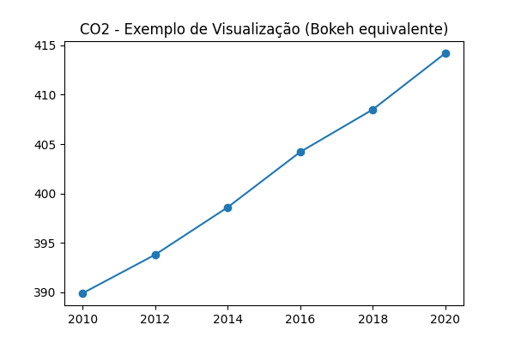
Resultado de Exercício de Bokeh

Slide 29
Solução de Exercício de Bokeh
from bokeh.plotting import figure, show import pandas as pd df = pd.read_csv('co2_maunaloa.csv') p = figure(title='CO2 Atmosférico', x_axis_label='Ano', y_axis_label='PPM') p.line(df['ano'], df['ppm'], line_width=2) p.circle(df['ano'], df['ppm'], size=8) show(p)

Slide 30
Trabalho para Entrega
Fazer um gráfico com 3 imagens a) imagem A posta à esquerda/topo é o resultado com plotly b) imagem B posta ao centro/meio é o resultado com bokeh c) imagem C posta à direita/baixo é esta: i. assumir que as barbatanas crescem 14 mm por ano e que o comprimento no ano 2010 é 180 mm; ii. fazer estimativa da correlação entre “ganho de massa corporal per ano” e respetivo “nível de CO2 para esse ano”
d) imagens A e B e C devem fazer parte duma única figura que é guardada num único ficheiro jpeg/png

